Slide 1
Sejarah Terapan (Applied History): Kegunaan Aplikatif Ilmu Sejarah untuk Merespon Tantangan Masa Kini
Ghamal Satya Mohammad, MA
IAIN Surakarta, 5 September 2019

Slide 2
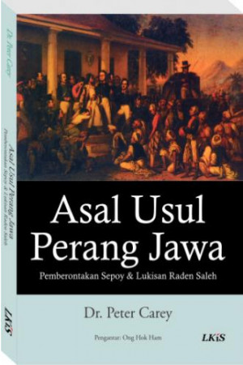
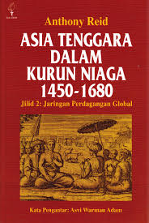
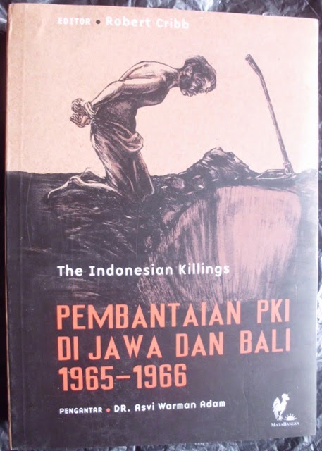
Akademis - eksploratif
Akademis - Kontroversial
Notes:
Banyak sekali buku. Banyak penerbitan. Yang dulu dilarang sekarang bisa ditemukan di toko buku. Kontroversial
Konspirasi teori

Slide 3
Sejarah Terapan bermula dari perenungan:
Apa guna Sejarah?
Sejarah seperti apakah yang hendak kamu tulis atau jelaskan?
Notes:
Banyak sekali buku. Banyak penerbitan. Yang dulu dilarang sekarang bisa ditemukan di toko buku. Kontroversial
Minat anda apa?

Slide 4
Beberapa Pertimbangan untuk Sejarah Terapan
Sejarah adalah ilmu untuk memahami masa lalu
Sejarah sebagai ‘human construct’ v. ‘human discovery’ of the past
“Objektivitas” dan “subjektivitas” dalam Ilmu Sejarah
Sejarah sebagai apa yang dibayangkan oleh sejarawan. Carl Becker, “Detachment and the Writing of History” (1910): Fakta tidak eksis sampai ia diciptakan oleh sang sejarawan.
Benedetto Croce, History as The Story of Liberty (1941): Semua sejarah memiliki karakter “sejarah kontemporer”
Croce (1941): Sejarah sebagai “apa yang harus terjadi” dan apa yang “sesungguhnya terjadi”
Sejarah/historiografi menjadi objektif karena ada “metode yg terukur” dan bisa “dibandingkan” antara satu dengan yg lain
Peter Burke (2004): “Mastery of all sources is the strength of a historian”
Notes:
Sebelum melangkah lebih jauh, kita baiknya membahas ini terlebih dahulu
Human construct - problematik

Slide 5
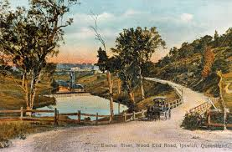
Kerangka Metode Penelitian Sejarah
Internal
Heuristik
Kritik
Interpretasi
Historiografi
Eksternal
Data
Fakta
Eksplanasi
Sejarah ‘hanya’ untuk masa lalu atau juga untuk masa kini?
Notes:
Dikembangkan oleh Nugroho Notosusanto dan Sartono Kartodirdjo sebagai pemelopor awal ilmu sejarah di Indonesia
Pilihannya adalah, apakah akan menjelaskan sejarah untuk memahami masa lalu, atau mencoba menjelaskan sejarah untuk masa kini?

Slide 6
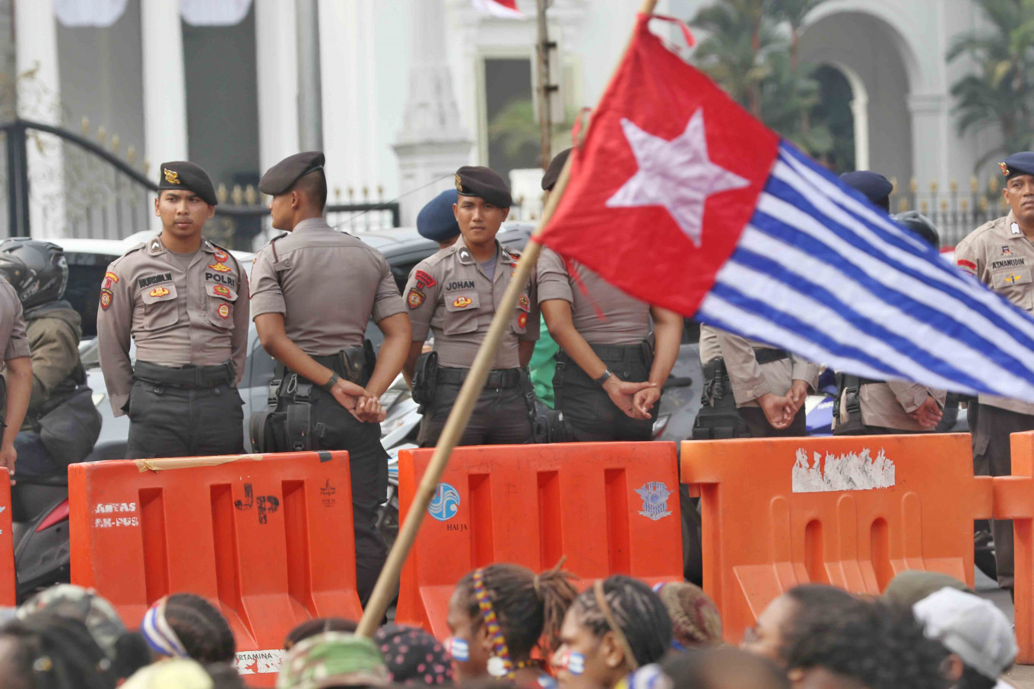
Sejarah Aplikatif: Suatu pendekatan dalam Ilmu Sejarah yang menekankan pada aplikasi dari pemahaman sejarah untuk persoalan masa kini. Sejarah Aplikatif menggunakan model jangka Panjang (perspektif sejarah) untuk mencari sebab dan akibat dari suatu persoalan atau isu kontemporer.
Sumber: Jakarta Post, 29 Agustus 2019

Slide 7
Sejarah Untuk (Memahami) Masa Kini
Notes:
Harus melihat pada kegunaannya

Slide 8
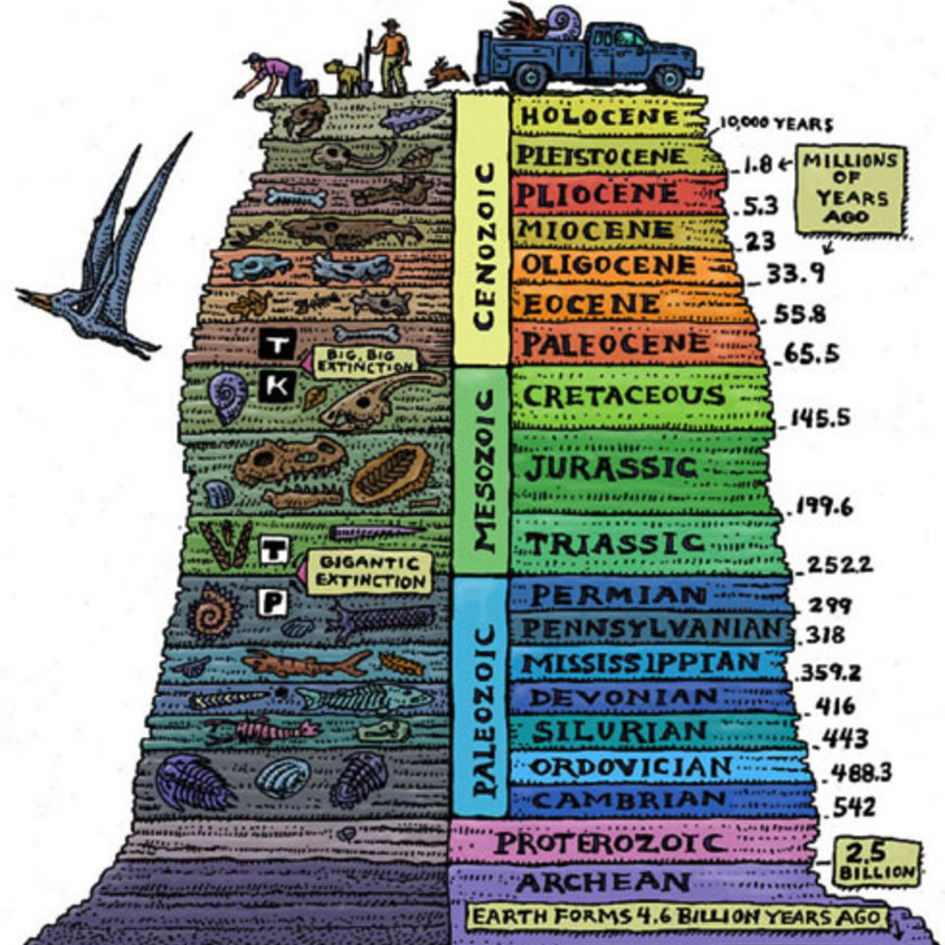
Pernahkan kita membayangkan mengapa kita lahir ke dunia pada saat ini?
Kegunaan Aplikatif: Eksistensi diri dalam ‘kerangka Sejarah bumi’

Slide 9
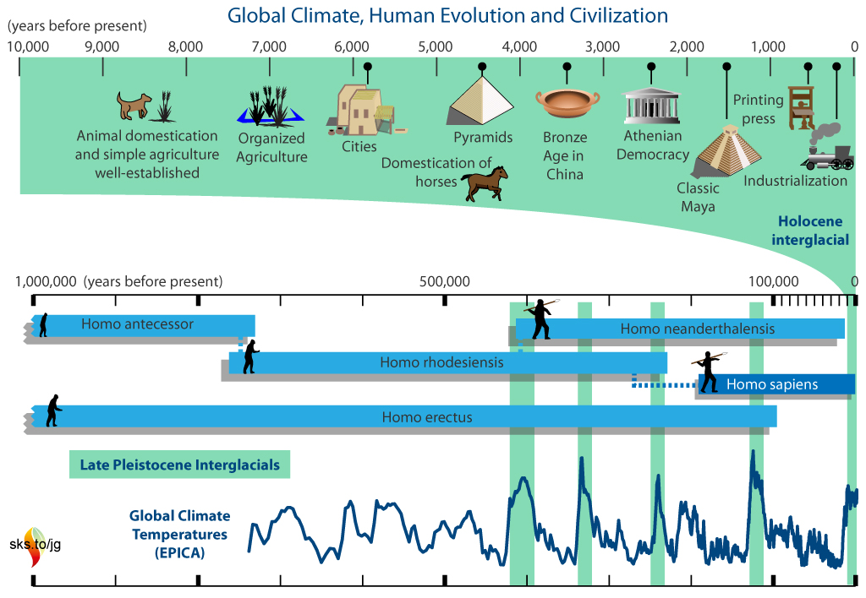
Kegunaan Aplikatif: Eksistensi diri dalam ‘kerangka Sejarah Peradaban’

Slide 10
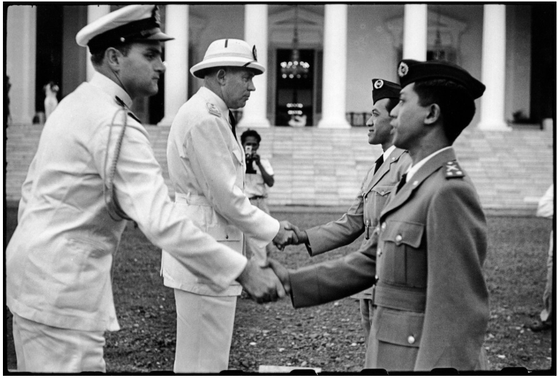
Kegunaan Aplikatif: Eksistensi dalam kehidupan berbangsa
Penyerahan Kedaulatan RI di depan Istana Gambir, 27 Desember 1949
Sumber: Henri Cartier – Bresson/Magnum Photos
Notes:
Sultan HB IX berumur 37 Tahun
https://pro.magnumphotos.com/Asset/-2S5RYDWBQ84U.html

Slide 11
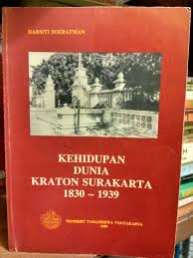
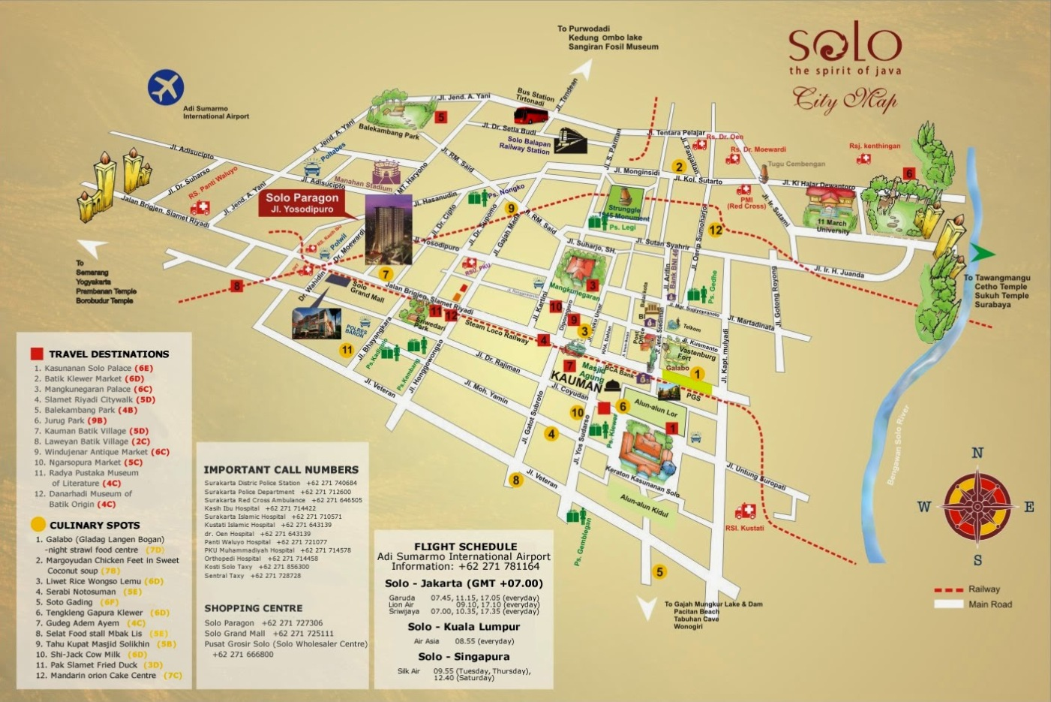
Kegunaan Aplikatif: “Lawatan Sejarah”
Notes:
Memahami kota Solo di masa lalu untuk penghayatan di masa kini

Slide 12
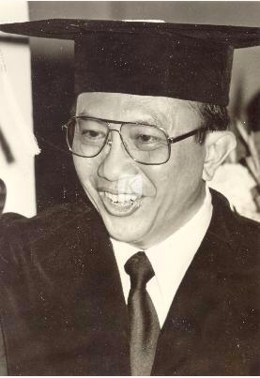
Prof. Dr. Nugroho Notosusanto: Pelopor Sejarah Terapan di Indonesia
School of thoughts bidang ilmu sejarah | Periode Presiden Sukarno (1945 – 1968) | Periode Orde Baru (1968 – 1998) | Periode Reformasi (1998 – sekarang)
 | Akademi Sejarah Ronggowarsito | X | X
 | Universitas Res Publica | X | X
 | Universitas2 Negeri: UI, UGM, Unpad, dll | Universitas2 Negeri: UI, UGM, Unpad, dll | Universitas2 Negeri: UI, UGM, Unpad, dll
 | Biro Chusus Sedjarah (1964) | PUSJARAH TNI | PUSJARAH TNI
“Gerakan Menulis Sejarah” oleh Prof. Nugroho Notosusanto (1964 – 1983)
Pusjarah TNI – Prodi Sejarah FIB UI
Soe Hok Gie, Rochmani Santoso, Anne Marie The, R.Z. Leirissa, Saleh As’ad Djamhari, Nugroho Notosusanto, dll
Kebutuhan pemerintah Orde Baru pada saat itu
Notes:
Sejarah Terapan untuk memenuhi kebutuhan Pemerintahan Orde Baru

Slide 13
Kegunaan Aplikatif: Sejarah sebagai Alat analisis
Sejarah sebagai alat analisis
Karl Marx – Materialisme Historis
‘Perangkap’ genre dalam Ilmu Sejarah:
- Sejarah Nasional
- Sejarah kedokteran
- Sejarah Sosial
- Sejarah ekonomi
- Sejarah Budaya
- Sejarah Militer
- Sejarah Sains
- Sejarah teologi
- Dan lain lain..
Dari distorted history ke clarified history
Sejarah lingkungan: Arsip masyarakat (archive of the society) dan arsip dari alam (archive of nature)
(Warren: 2019)
Notes:
Dari distorted ke clarified: misalkan saja konflik di Ambon. Kemudian konflik di Papua. Harus kembali ke sejarah dengan fakta-fakta, mendorong penyelesaian suatu masalah lewat pendekatan sejarah

Slide 14
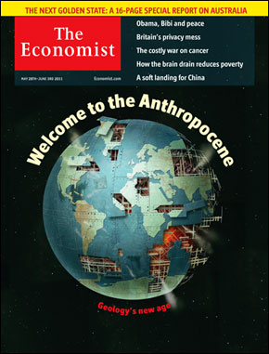
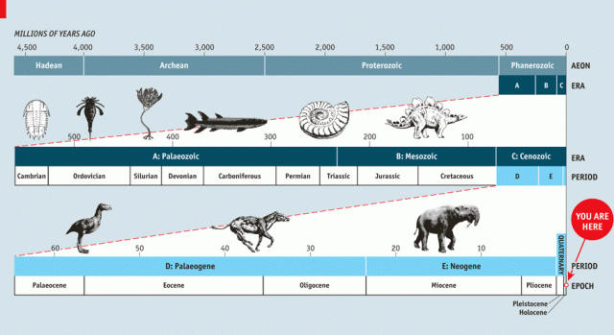
The Economist, Mei 2011
Anthropocene – atau Abad Manusia
(Anthropos – Manusia)
The Economist, Juni 2011

Slide 15
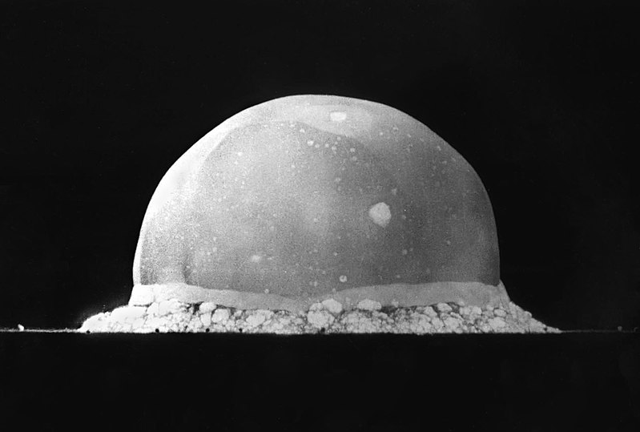
Anthropocene!
Zaman (epoch) geologi baru setelah ‘Holocene’ (k.l. sejak 11.000 tahun lalu, ketika es mencair/interglasial)
Pada zaman ini, pengaruh manusia begitu signifikan sehingga mempengaruhi proses geologi bumi
Kapan Zaman Anthropocene? Sejak 1945
Ledakan percobaan nuklir Trinity, AS (1945)
Notes:
Manhattan Project – Trinity nuclear test

Slide 16
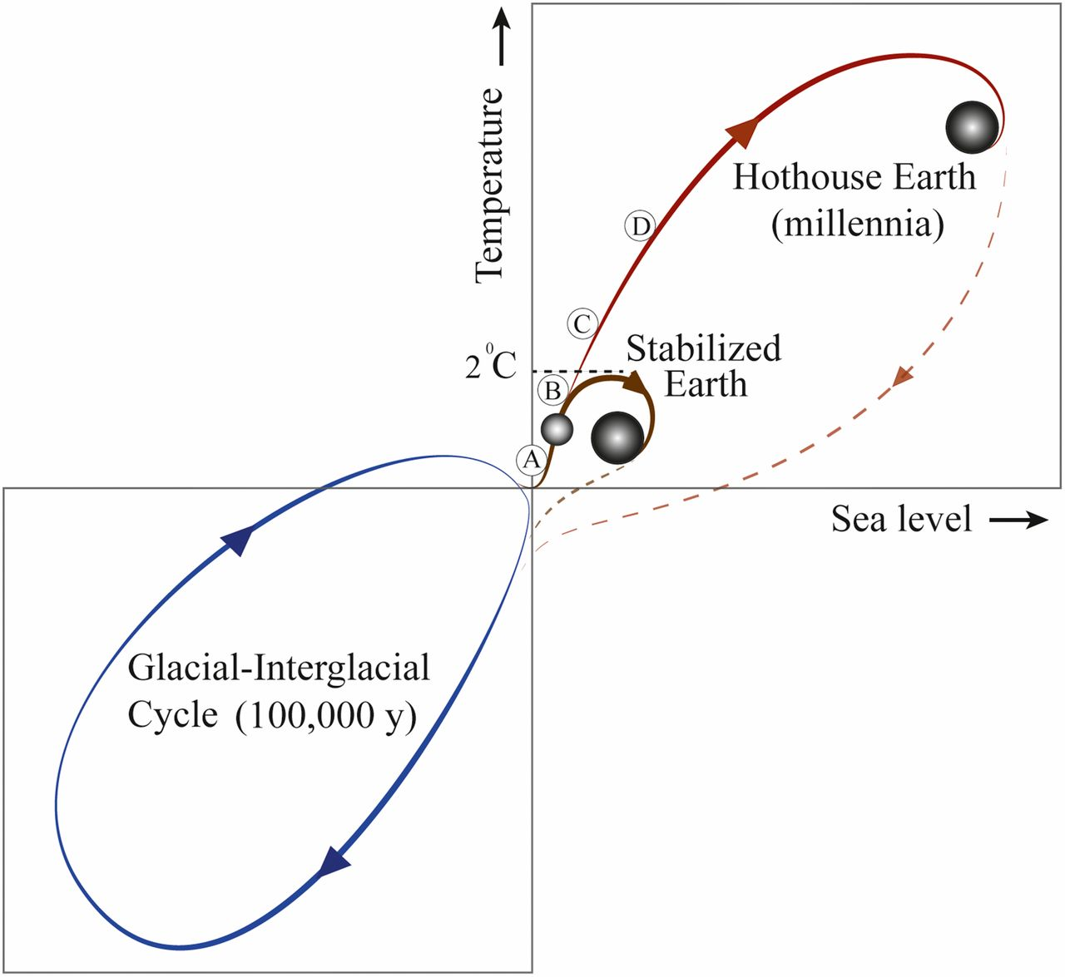
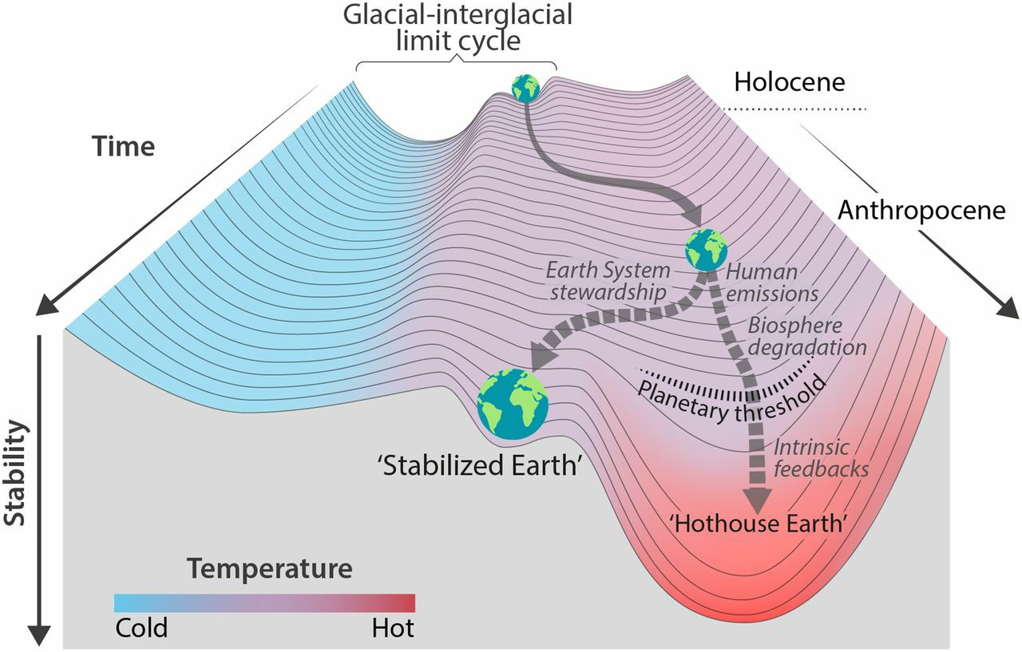
William Stephen, et. Al. “Trajectories of the Earth System in the Anthropocene” (2018)

Slide 17
Sejarah Lingkungan – Sejarah Terapan
Permasalahan lingkungan. Pemanasan global, deforestasi, pencemaran lingkungan di darat dan laut
Pesatnya pertumbuhan penduduk dan aktivitasnya juga mengakibatkan permasalahan lingkungan
Mengapa dan bagaimana ini bisa terjadi dalam sejarah?
Edward Wilson: “Consilience”, koherensi antara Ilmu alam dengan ilmu sosial – humaniora
Boomgaard (1997): “Manusia mengubah lingkungan, dan sebaliknya lingkungan pun mempengaruhi manusia berbeda dari saat dimana manusia mengubahnya”
Raphael Neukom , et al. “Inter-hemispheric temperature variability over the past millennium” (2014).

Slide 18
https://volcano.si.axismaps.io/

Slide 19
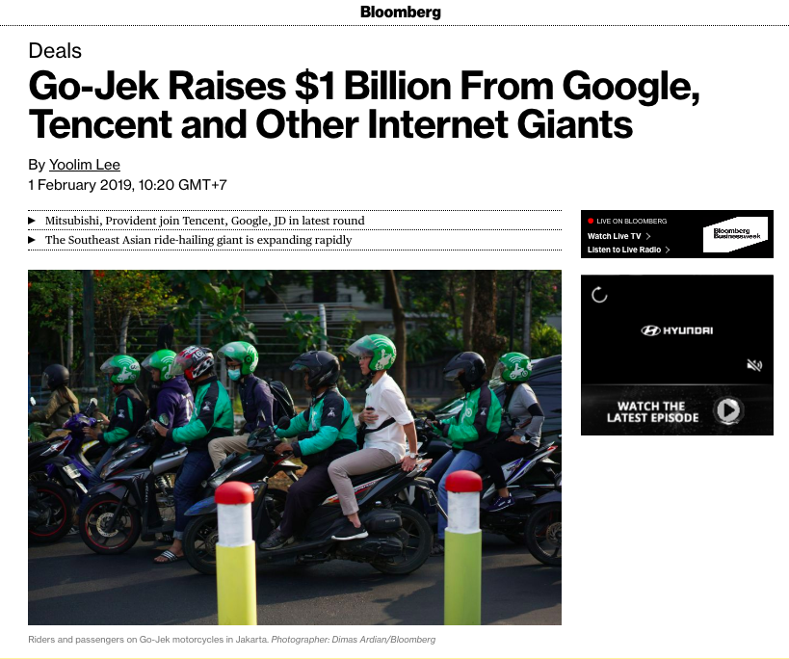
Pentingnya Sejarah Terapan: Tantangan di Era informasi Digital – Era Disrupsi
Sumber: Bloomberg.com
Sumber: thalesgroup.com

Slide 20
Sejarah Terapan: Prasyarat untuk sejarawan ‘milenial’
Tantangan era digital
Tantangan era disrupsi
Masalah preservasi data: Dokumen (data) yang tersebar di berbagai institusi hilang/rusak. Mendorong dibuatnya arsip digital
Masalah pusat/pengolahan data: Pentingnya pusat data sejarah baru. Riset tidak lagi individual, tapi kolektif.
Masalah pendokumentasian data baru: Pentingnya dokumentasi kontemporer untuk memori masa depan
Aspek global – nasional: Sejarawan generasi Y dan Z sebisa mungkin perlu ‘melek teknologi’ dan mengikuti perkembangan berita nasional dan mancanegara – juga dlm hal ini social – networking!
Aspek strategis: Sejarawan generasi Y dan Z perlu untuk memahami cara kerja ‘big data’ dan pengaplikasiannya untuk penelitian sejarah
Aspek lokal/identitas: Pentingnya sejarah lisan (oral history) dan penyajiannya, termasuk sejarah keluarga dan lingkungan
Notes:
Tidak lagi individual, tapi kolektif. Bisa dimulai dari kelompok kerja atau lingkup program studi. Data dimasukkan ke icloud/googlesharing
Gen Y: 1980 – 1990; 1990 – 2000an (Gen Z)

Slide 21
www.nas.gov.sg

Slide 22
Epilog – Pendekatan Sejarah Aplikatif
Sejarah yang dekat dengan kita
Sejarah yg multi-disiplin – tidak hanya tekstual, tetapi juga visual (gambar maupun video) dan berbagai sumber lain yang bisa dipertanggungjawabkan
Ilmu bantu Sains untuk menjelaskan Sejarah
Sejarah yang penting bagi kita dan lingkungan, untuk kelangsungan hidup anak cucu kita

